Slide 1

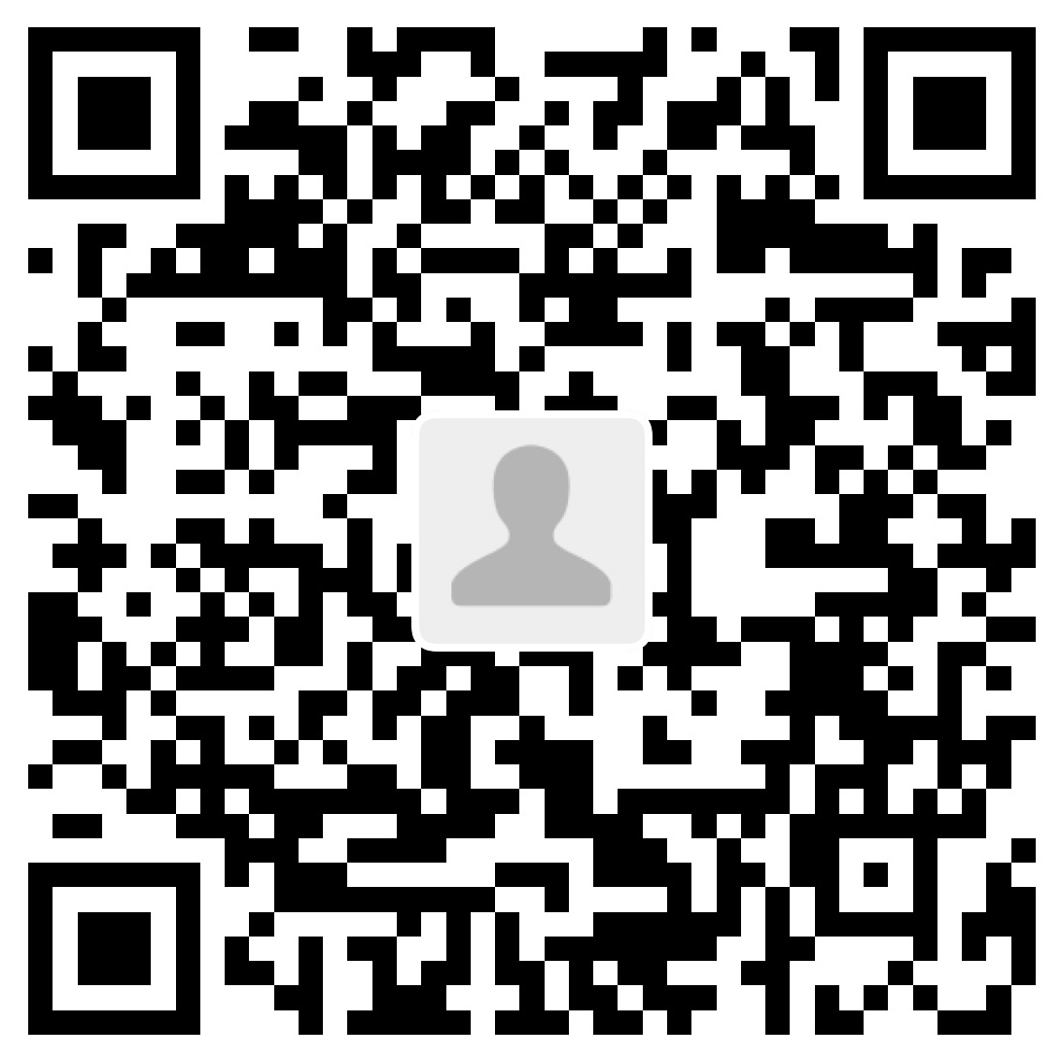
STORE · POS
夏日清凉菜单
ICE · DRINK · SNACK · 2024
✨ 幸运大转盘火热进行中！中奖率 70%
🍧 甜品
🍧 甜品
冰粉
冰沙
¥5.00
¥2.00 原¥2.50
-20.0%
库存 9 份
库存 15 份
🥤 饮品
🥔 零食
饮料
薯片
¥2.50 原¥3.00
-16.5%
¥2.00
库存 11 份
库存 14 份
🎰 幸运大转盘 · 100% 中奖
抽中「薯」「片」「好吃」免费领 2 包薯片！ 每 3 次抽奖 2 次中奖 中奖概率透明 · 无套路
📱 扫码点单 / 支付 微信 · 支付宝 欢迎来店品尝！
微信
支付宝

